Slide 1
盤前報告
2026-11-09 | 2026 德明X富達投資擂台
台股投資競賽 盤前報告 2026-11-09 | 1

Slide 2
今日重點
總資產
676 萬
累積報酬
-32.45%
執行後持股率
56.9%
大盤預測開盤
+0.56%
• 美股隔夜反彈，費城半導體大漲 4.21% 至 9390.25 點，那斯達克上漲 1.09% 至 24579.43 點，標普500 微漲 0.31% 至 7376.86 點；個股方面，超微強勢大漲 11.04%、台積電ADR 上揚 6.33%、輝達亦上漲 2.78%。恐慌指標 VIX 則顯著回落 9.01% 至 25.64。匯率方面，美元兌台幣下跌 1.02% 至 32.77。國際新聞焦點包含美國 10 月非農就業超預期推升 12 月升息機率至 80.0%，以及美中貿易官員再次對話與中東地緣政治局勢變動。
• 預測今日台股加權指數開盤跳空開高 0.56% 至 39922.94 點，開盤模型歷史命中率為 84.5%；開盤後盤中走勢預估呈 -0.04% 震盪格局。目前大盤處於紅燈轉弱狀態（收盤 39702 點低於季線 −2.0%），整體操作宜維持謹慎控管風險。
台股投資競賽 盤前報告 2026-11-09 | 2

Slide 3
庫存怎麼處理
標的 | 持股 | 損益 | 建議 | 數量 | 限價
3189 景碩 | 1,639 | -38.11% | 全部出清 | 賣出全部 1 張又 639 股（共 1,639 股） | 664.0
6196 帆宣 | 2,150 | -36.59% | 全部出清 | 賣出全部 2 張又 150 股（共 2,150 股） | 398.0
1560 中砂 | 1,091 | -34.27% | 全部出清 | 賣出全部 1 張又 91 股（共 1,091 股） | 662.0
3591 艾笛森 | 20,528 | -6.36% | 全部出清 | 賣出全部 20 張又 528 股（共 20,528 股） | 21.95
6213 聯茂 | 1,000 | -31.78% | 全部出清 | 賣出全部 1 張（1,000 股） | 491.0
3037 欣興 | 570 | -38.48% | 全部出清 | 賣出全部 570 股（零股） | 719.0
2915 潤泰全 | 7,173 | -7.20% | 全部出清 | 賣出全部 7 張又 173 股（共 7,173 股） | 52.8
3264 欣銓 | 1,000 | -38.01% | 全部出清 | 賣出全部 1 張（1,000 股） | 162.5
2103 台橡 | 3,000 | -21.98% | 全部出清 | 賣出全部 3 張（3,000 股） | 22.8
6182 合晶 | 1,000 | -40.34% | 全部出清 | 賣出全部 1 張（1,000 股） | 68.3
2360 致茂 | 8 | -49.06% | 全部出清 | 賣出全部 8 股（零股） | 1190.0
2889 國票金 | 40,416 | -1.18% | 減碼 | 賣出 20 張又 208 股（共 20,208 股），保留 20 張又 208 股（共 20,208 股） | 15.65
2845 遠東銀 | 36,071 | -2.46% | 減碼 | 賣出 18 張又 35 股（共 18,035 股），保留 18 張又 36 股（共 18,036 股） | 12.5
5880 合庫金 | 24,000 | +6.74% | 續抱 | 維持 24 張（24,000 股） | —
台股投資競賽 盤前報告 2026-11-09 | 3

Slide 4
警示提醒（嚴重 11／警告 5）
【嚴重】2915 潤泰全：已跌破停損價 55.39（目前 53.4）：依紀律全數出場 → 建議賣出 7 張又 173 股（共 7,173 股）（持有 7,173 股的 100%），限價 52.8
【嚴重】3189 景碩：已跌破停損價 999.0（目前 671.0）：依紀律全數出場 → 建議賣出 1 張又 639 股（共 1,639 股）（持有 1,639 股的 100%），限價 666.0
【嚴重】3591 艾笛森：已跌破停損價 25.11（目前 22.2）：依紀律全數出場 → 建議賣出 20 張又 528 股（共 20,528 股）（持有 20,528 股的 100%），限價 21.95
【嚴重】1560 中砂：已跌破停損價 936.69（目前 669.0）：依紀律全數出場 → 建議賣出 1 張又 91 股（共 1,091 股）（持有 1,091 股的 100%），限價 662.0
【嚴重】6196 帆宣：已跌破停損價 599.23（目前 402.5）：依紀律全數出場 → 建議賣出 2 張又 150 股（共 2,150 股）（持有 2,150 股的 100%），限價 398.0
【嚴重】6213 聯茂：跌停（496.0，跌停價 496.0）：跌停鎖住時通常賣不出去；若跌停打開，依下列建議賣出 → 建議賣出 1 張（1,000 股）（持有 1,000 股的 100%），限價 496.0
【嚴重】2103 台橡：跌停（23.05，跌停價 23.05）：跌停鎖住時通常賣不出去；若跌停打開，依下列建議賣出 → 建議賣出 3 張（3,000 股）（持有 3,000 股的 100%），限價 23.05
【嚴重】2360 致茂：跌停（1205.0，跌停價 1205.0）：跌停鎖住時通常賣不出去；若跌停打開，依下列建議賣出 → 建議賣出 8 股（零股）（持有 8 股的 100%），限價 1205.0
台股投資競賽 盤前報告 2026-11-09 | 4

Slide 5
今日漲跌停與原因（漲停 20／跌停 72）
標的 | 產業 | 可能原因
跌停｜00631L 元大台灣50正2 | ETF | 可能原因（新聞）：台股大跌更要買正2？為何這麼多人衝進去抄底00631L、00685L、00663L？槓桿ETF優缺點買
跌停｜00685L 群益臺灣加權正2 | ETF | 可能原因（新聞）：群益臺灣加權正2(00685L)成分股、持股明細總覽 - 口袋證券；「正2教」信徒衝了！群益00685
跌停｜8046 南電 | 電子零組件業 | 可能原因（新聞）：南電 | 8046.TW 股價走勢與即時報價 - BigGo 財經；8046 南電- 海豚真的是屁孩耶
跌停｜6274 台燿 | 電子零組件業 | 可能原因（新聞）：台光電股價又跌停發生什麼事、台燿也撐不住…松下湖口廠爆炸CCL轉單落空？外資挑它狂砍連8天賣超 - 今
漲停｜6443 元晶 | 光電業 | 可能原因（新聞）：元晶(6443) 個股概覽 | 個股 - 股市 - CMoney；盤中速報 - 元晶(6443)股價拉
漲停｜1416 廣豐 | 其他 | 可能原因（新聞）：今日漲停股｜台股巨量震盪重挫1873點失守4萬點，元晶、廣豐、力新強攻亮燈1106｜豐雲學堂2026
漲停｜00715L 期街口布蘭特正2 | ETF | 可能原因（新聞）：00715L 期街口S&P布蘭特油正2 - 大家早安，早晨原油報報- 股市爆料同學會 - CMoney
漲停｜3287 廣寰科 | 電腦及週邊設備業 | 可能原因（新聞）：今日漲停股｜大盤重挫避險資金駐足，力新、強新、廣寰科逆勢強攻漲停1103｜豐雲學堂2026 年 11
漲停｜3219 倚強科 | 其他電子類 | 可能原因（新聞）：【10:15 即時新聞】倚強科(3219)盤中走強，市場聚焦AI與測試設備需求 - CMoney投資網
漲停｜5202 力新 | 資訊服務業 | 可能原因（新聞）：今日漲停股｜大盤重挫避險資金駐足，力新、強新、廣寰科逆勢強攻漲停1103｜豐雲學堂2026 年 11
漲停｜6152 百一 | 通信網路業 | 可能原因（新聞）：【11:30 即時新聞】百一(6152)逆勢小漲，短線空方下的通信器材題材股 - CMoney投資網誌
漲停｜4741 泓瀚 | 化學工業 | 可能原因（新聞）：逆勢台股殺出1682點窘境！「9檔黑馬股」噴出漲停…廣寰科、泓瀚上榜 唯2上市股「它」營收強勢 - Y
台股投資競賽 盤前報告 2026-11-09 | 5

Slide 6
三籃配置：進攻 45%／穩健 55%／ETF 0%
比例如何決定
• 紅燈：大盤轉弱（收盤 39,702 低於季線 −2%），提早轉守 → 進攻籃 40%（已持續 6 個交易日）
• 依據（報酬率第一）：十年回測每次前 20 名 20 日報酬，進攻籃在綠燈 6.0%／灰燈 6.2%／紅燈 3.7%，都高於穩健籃 4.4%／3.8%／2.1%，勝率相近
• 競賽剩 15 個交易日但累積報酬 -32.45% 仍為負 → 進攻 +10%，維持負報酬就無法排名，需要爭取轉正
• 調整 Agent 偵測到 6 項失誤 → 進攻 −5%，待模型修正後再恢復
• 股票內部：進攻籃 45%、穩健籃 55%
• 今日配置（佔股票＋ETF 目標持股）：進攻籃 45%、穩健籃 55%、ETF 籃 0%
• ETF 基準比例 0%（分散個股風險、證交稅 0.1%）
• 紅燈轉弱 → ETF +10%（分散個股下跌風險）
• 限制在 ETF 0%～0% 範圍內
• 今日 ETF 籃比例 0%（佔股票＋ETF 目標持股；基準 0% 已依上述條件調整）
各籃內容
【進攻籃】目標 274 萬，執行後佔總資產 44.8%
• 進攻籃買進：6221 晉泰、6265 方土昶、6805 富世達、6609 瀧澤科
【穩健籃】目標 334 萬，執行後佔總資產 18.0%
• 穩健籃買進：無
【ETF 籃】目標 0 萬，執行後佔總資產 0.0%
• ETF 籃買進：無
• 今日資產配置設定為進攻籃 45.0%、穩健籃 55.0%、ETF 0.0%。調整原因為大盤目前收盤 39702 點處於紅燈轉弱狀態需提早轉守，但因競賽累積報酬 -32.45% 仍為負值，為爭取報酬轉正，將進攻籃增加 10.0%，再扣除先前 Agent 偵測到的失誤 5.0%，最終定案為進攻 45.0% 與穩健 55.0%。今日賣出跌破停損或走弱部位後，進攻籃主要買進晉泰、方土昶、富世達與瀧澤科，期許在兼顧防守下拉升整體獲利。
台股投資競賽 盤前報告 2026-11-09 | 6

Slide 7
穩健籃候選（收正報酬機率高、回檔小、不追高）
標的 | 產業 | 收正機率 | 預期回檔 | β | 穩健分數 | 訊號
00642U 期元大S&P石油 | ETF | 72.4% | -10.0% | -0.14 | +0.16 | 不符資格
9914 美利達 | 運動休閒 | 70.1% | -6.0% | -0.02 | +0.11 | 不符資格
5904 寶雅* | 居家生活類 | 62.1% | -7.7% | 0.39 | +0.09 | 不符資格
9939 宏全 | 其他 | 61.5% | -6.6% | 0.10 | +0.07 | 不符資格
2471 資通 | 資訊服務業 | 47.1% | -9.2% | 0.24 | +0.06 | 不符資格
00887 永豐中國科技50大 | ETF | 72.3% | -4.8% | 0.43 | +0.05 | 不符資格
6221 晉泰 | 資訊服務業 | 60.0% | -11.6% | 0.41 | +0.05 | 不符資格
00955 中信日本商社 | ETF | 62.1% | -8.0% | 0.21 | +0.04 | 不符資格
1101 台泥 | 水泥工業 | 55.1% | -8.4% | 0.26 | +0.02 | 不符資格
2891 中信金 | 金融保險 | 58.0% | -7.4% | 0.05 | +0.00 | 不符資格
8069 元太 | 光電業 | 62.4% | -8.9% | 0.47 | +0.00 | 不符資格
2880 華南金 | 金融保險 | 54.7% | -8.1% | -0.17 | -0.00 | 不符資格
台股投資競賽 盤前報告 2026-11-09 | 7

Slide 8
期貨與選擇權判斷：期貨不操作
依據（模型估計，不是保證）
• 目前累積報酬 -32.45%、距高點回撤 -33.77%、剩 15 個交易日
• 報酬為負或回撤 ≥ 4%：比賽末段仍為負報酬，放寬到最高風險
• 方向模型：未來 5 個交易日上漲機率 53.6%（模型估計，不是保證）
• 做多：樣本外命中率 64.5%（基準 61.8%）、平均每次 +0.53%（一直做多 +0.63%），沒有擇時優勢
• 放空：樣本外交易僅 2 次，少於 20 次，證據不足
• 補回虧損模式可考慮加碼大盤曝險，但加權指數在季線下（-14.46%），風控規定不加碼
台股投資競賽 盤前報告 2026-11-09 | 8

Slide 9
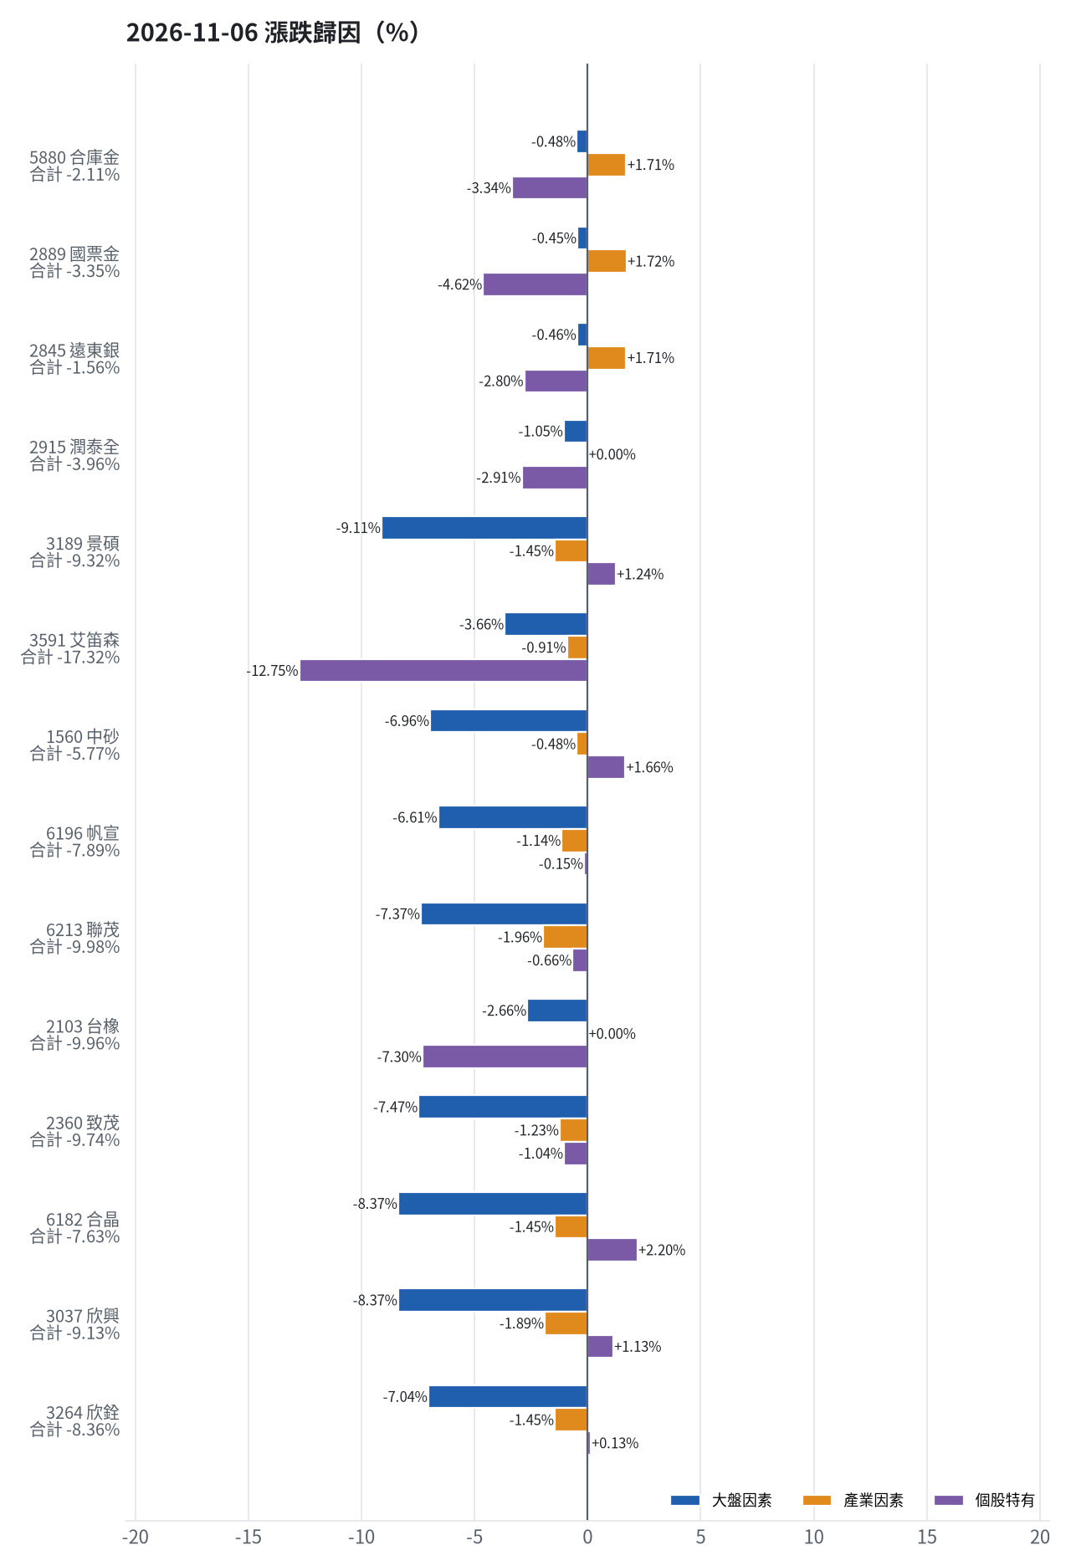
為何今日會漲／會跌（2026-11-06）
• 5880 合庫金：今日下跌 -2.11%（-14,400 元），主因為「個股特有因素」（-3.34%）
• 2889 國票金：今日下跌 -3.35%（-22,229 元），主因為「個股特有因素」（-4.62%）
• 2845 遠東銀：今日下跌 -1.56%（-7,214 元），主因為「個股特有因素」（-2.80%）
• 2915 潤泰全：今日下跌 -3.96%（-15,781 元），主因為「個股特有因素」（-2.91%）
• 3189 景碩：今日下跌 -9.32%（-113,091 元），主因為「大盤因素」（-9.11%）
• 3591 艾笛森：今日下跌 -17.32%（-95,455 元），主因為「個股特有因素」（-12.75%）
台股投資競賽 盤前報告 2026-11-09 | 9

Slide 10
漲跌歸因明細
標的 | 漲跌 | 損益(元) | 大盤 | 產業 | 個股 | 主因
5880 合庫金 | -2.11% | -14,400 | -0.48% | +1.71% | -3.34% | 個股特有因素
2889 國票金 | -3.35% | -22,229 | -0.45% | +1.72% | -4.62% | 個股特有因素
2845 遠東銀 | -1.56% | -7,214 | -0.46% | +1.71% | -2.80% | 個股特有因素
2915 潤泰全 | -3.96% | -15,781 | -1.05% | +0.00% | -2.91% | 個股特有因素
3189 景碩 | -9.32% | -113,091 | -9.11% | -1.45% | +1.24% | 大盤因素
3591 艾笛森 | -17.32% | -95,455 | -3.66% | -0.91% | -12.75% | 個股特有因素
1560 中砂 | -5.77% | -44,731 | -6.96% | -0.48% | +1.66% | 大盤因素
6196 帆宣 | -7.89% | -74,175 | -6.61% | -1.14% | -0.15% | 大盤因素
6213 聯茂 | -9.98% | -55,000 | -7.37% | -1.96% | -0.66% | 大盤因素
2103 台橡 | -9.96% | -7,650 | -2.66% | +0.00% | -7.30% | 個股特有因素
2360 致茂 | -9.74% | -1,040 | -7.47% | -1.23% | -1.04% | 大盤因素
6182 合晶 | -7.63% | -5,700 | -8.37% | -1.45% | +2.20% | 大盤因素
3037 欣興 | -9.13% | -41,610 | -8.37% | -1.89% | +1.13% | 大盤因素
3264 欣銓 | -8.36% | -15,000 | -7.04% | -1.45% | +0.13% | 大盤因素
台股投資競賽 盤前報告 2026-11-09 | 10
• 最近交易日（2026-11-06）加權指數重挫 -4.51%，持股整體單日損益為 -513,076 元。主要跌幅來自大盤壓力的個股包含：景碩下跌 -9.32%（損益 -113,091 元，大盤因素貢獻 -9.11%）、帆宣下跌 -7.89%（損益 -74,175 元，大盤貢獻 -6.61%）、聯茂跌停 -9.98%（損益 -55,000 元，大盤貢獻 -7.37%）、中砂下跌 -5.77%（損益 -44,731 元，大盤貢獻 -6.96%）、欣興下跌 -9.13%（損益 -41,610 元，大盤貢獻 -8.37%）、欣銓下跌 -8.36%（損益 -15,000 元，大盤貢獻 -7.04%）與合晶下跌 -7.63%（損益 -5,700 元，大盤貢獻 -8.37%）。受個股特有因素影響較大者則為：艾笛森重挫 -17.32%（損益 -95,455 元，個股因素貢獻 -12.75%）、國票金下跌 -3.35%（損益 -22,229 元，個股貢獻 -4.62%）、潤泰全下跌 -3.96%（損益 -15,781 元，個股貢獻 -2.91%）、合庫金下跌 -2.11%（損益 -14,400 元，個股貢獻 -3.34%）及台橡跌停 -9.96%（損益 -7,650 元，個股貢獻 -7.30%）。

Slide 11
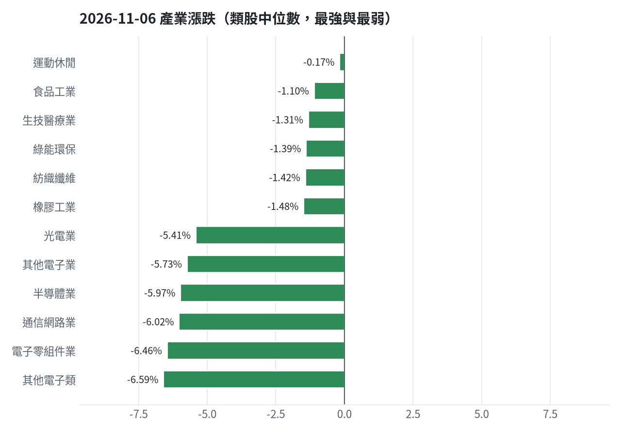
產業強弱
台股投資競賽 盤前報告 2026-11-09 | 11

Slide 12
虧損如何補回
• 目前投資組合累積損益為 -3,244,965 元（-32.45%），若要回到初始資金需上漲 48.04%。為嚴守交易紀律，今日執行大規模停損與換股計畫：潤泰全（收盤 53.4 元跌破停損價 55.39 元）、台橡（收盤 23.05 元跌破停損價 27.7 元）、中砂（收盤 669.0 元跌破停損價 936.69 元）、帆宣（收盤 402.5 元跌破停損價 599.23 元）、欣興（收盤 727.0 元跌破停損價 1046.11 元）、聯茂（收盤 496.0 元跌破停損價 639.23 元）、欣銓（收盤 164.5 元跌破停損價 229.24 元）、致茂（收盤 1205.0 元跌破停損價 2069.91 元）、景碩（收盤 671.0 元跌破停損價 999.0 元）與合晶（收盤 69.0 元跌破停損價 97.31 元）皆因跌破停損價全數執行停損換股。合庫金未達停損且目前未實現獲利 +6.74% 選擇續抱；國票金與遠東銀因分數低於門檻各減碼一半部位；艾笛森則清空出場。賣出後回收之資金轉往模型評分較高之標的如晉泰、方土昶、富世達與瀧澤科，以期加速補回虧損。
• 累積損益 -3,244,965 元（-32.45%），已實現 -976,081 元
• 回到初始資金需上漲 48.04%；只有正報酬才列入排名，補回虧損是第一優先
• 現有持股依模型加權的一個月預期報酬 +5.84%（約 +394,377 元）
• 進攻籃最佳替換候選：8039 台虹，一個月預期報酬 +18.59%，創新高機率 1.1%
【減碼】2845 遠東銀（-11,510 元）：分數已低於賣出門檻，先減碼一半降低風險，資金轉往同一籃的高分標的
【停損換股】2915 潤泰全（-29,711 元）：收盤 53.400001525878906 已跌破停損價 55.39，依紀律出場；資金轉往評分最高的候選標的
【減碼】2889 國票金（-7,653 元）：分數已低於賣出門檻，先減碼一半降低風險，資金轉往同一籃的高分標的
【續抱】5880 合庫金（+42,305 元）：未觸及停損，但模型預期偏弱，密切觀察；若跌破停損即出場
【停損換股】2103 台橡（-19,477 元）：收盤 23.049999237060547 已跌破停損價 27.7，依紀律出場；資金轉往評分最高的候選標的
【停損換股】1560 中砂（-380,568 元）：收盤 669.0 已跌破停損價 936.69，依紀律出場；資金轉往評分最高的候選標的
【續抱】3591 艾笛森（-37,413 元）：模型預期仍為正，未觸及停損，換股的預期效益不足以支付換股成本
【停損換股】6196 帆宣（-499,387 元）：收盤 402.5 已跌破停損價 599.23，依紀律出場；資金轉往評分最高的候選標的
【停損換股】3037 欣興（-259,170 元）：收盤 727.0 已跌破停損價 1046.11，依紀律出場；資金轉往評分最高的候選標的
【停損換股】6213 聯茂（-231,035 元）：收盤 496.0 已跌破停損價 639.23，依紀律出場；資金轉往評分最高的候選標的
【停損換股】3264 欣銓（-100,878 元）：收盤 164.5 已跌破停損價 229.24，依紀律出場；資金轉往評分最高的候選標的
【停損換股】2360 致茂（-9,285 元）：收盤 1205.0 已跌破停損價 2069.91，依紀律出場；資金轉往評分最高的候選標的
【停損換股】3189 景碩（-677,339 元）：收盤 671.0 已跌破停損價 999.0，依紀律出場；資金轉往評分最高的候選標的
【停損換股】6182 合晶（-46,665 元）：收盤 69.0 已跌破停損價 97.31，依紀律出場；資金轉往評分最高的候選標的
台股投資競賽 盤前報告 2026-11-09 | 12

Slide 13
國際大事對持股的影響
• 國際大事對持股資產產生顯著影響：首先，輝達捲入中國情報案調查使費城半導體承受壓力，對持股整體造成 -73,708 元（淨值比 -1.09%）的不利影響，其中欣興受影響 -9,780 元、景碩 -19,466 元、帆宣 -13,413 元；其次，高盛恐慌指標突破極端門檻導致 VIX恐慌指數高企，整體影響 -61,600 元（淨值比 -0.91%），其中景碩負面影響 -13,967 元、帆宣 -11,769 元、致茂 -149 元；美國期中選舉藍色浪潮使標普500相關因素對持股造成 -62,334 元（淨值比 -0.92%）衝擊；新台幣重貶使美元兌台幣相關影響達 -11,396 元（淨值比 -0.17%）；中東地緣局勢使原油波動對持股衝擊 -11,577 元（淨值比 -0.17%）；美中貿易對話帶動中國大型股ETF微幅提升 +1,554 元（淨值比 +0.02%）。後續決策對敏感度高且觸及停損之標的嚴守紀律出場。
• 美國10月非農就業超預期，殖利率全面走升，市場預期12月升息機率衝上80% → 美國10年債殖利率↑：預估 +0 元（+0.00%）
• 高盛恐慌指標突破極端門檻，Cboe看跌期權成交量創新高，市場情緒急轉恐慌 → VIX恐慌指數↑：預估 -61,600 元（-0.91%）
• 輝達執行長黃仁勳捲入中國情報案調查，跨黨派議員促查，AI晶片龍頭面臨地緣政治風暴 → 費城半導體↓：預估 -73,708 元（-1.09%）
• 美國期中選舉民主黨橫掃國會，市場憂心資料中心擴張受阻，AI基礎建設進度疑慮升高 → 標普500↓：預估 -62,334 元（-0.92%）
• 美中貿易官員再次對話，美方促中國全面立即落實釜山協議，北京提出取消全部加徵關稅等五項貿易要求 → 中國大型股ETF↑：預估 +1,554 元（+0.02%）
• 沙烏地阿拉伯首都利雅德金融區遭襲，Saudi Aramco大樓受損，胡塞武裝飛彈遭攔截 → 西德州原油↑：預估 -11,577 元（-0.17%）
• 美軍在阿曼灣攔截伊朗相關貨輪並再襲伊朗，伊朗稱荷姆茲海峽油輪觸雷起火 → 西德州原油↑：預估 -11,577 元（-0.17%）
• 新台幣重貶險破33元，熱錢出走，美銀稱AI股拋售後台幣出現買入機會 → 美元兌台幣↑：預估 -11,396 元（-0.17%）
台股投資競賽 盤前報告 2026-11-09 | 13

Slide 14
國際事件：美國10月非農就業超預期，殖利率全面走升，市場預期12月
標的 | 敏感度β | 預估影響 | 金額(元) | 後續決策
5880 合庫金 | -0.0265 | +0.00% | +0 | 歷史相關性 -0.11 未達統計顯著（|r| < 0.125），不列入影響
2889 國票金 | -0.0014 | +0.00% | +0 | 歷史相關性 -0.00 未達統計顯著（|r| < 0.125），不列入影響
2845 遠東銀 | 0.0058 | +0.00% | +0 | 歷史相關性 +0.03 未達統計顯著（|r| < 0.125），不列入影響
2915 潤泰全 | -0.0329 | +0.00% | +0 | 歷史相關性 -0.09 未達統計顯著（|r| < 0.125），不列入影響
3189 景碩 | -0.0223 | +0.00% | +0 | 歷史相關性 -0.02 未達統計顯著（|r| < 0.125），不列入影響
3591 艾笛森 | 0.0116 | +0.00% | +0 | 歷史相關性 +0.01 未達統計顯著（|r| < 0.125），不列入影響
1560 中砂 | 0.0266 | +0.00% | +0 | 歷史相關性 +0.03 未達統計顯著（|r| < 0.125），不列入影響
6196 帆宣 | -0.0576 | +0.00% | +0 | 歷史相關性 -0.07 未達統計顯著（|r| < 0.125），不列入影響
6213 聯茂 | -0.0224 | +0.00% | +0 | 歷史相關性 -0.02 未達統計顯著（|r| < 0.125），不列入影響
2103 台橡 | 0.0847 | +0.00% | +0 | 歷史相關性 +0.11 未達統計顯著（|r| < 0.125），不列入影響
2360 致茂 | -0.0488 | +0.00% | +0 | 歷史相關性 -0.04 未達統計顯著（|r| < 0.125），不列入影響
6182 合晶 | -0.0974 | +0.00% | +0 | 歷史相關性 -0.08 未達統計顯著（|r| < 0.125），不列入影響
3037 欣興 | 0.0026 | +0.00% | +0 | 歷史相關性 +0.00 未達統計顯著（|r| < 0.125），不列入影響
3264 欣銓 | -0.0103 | +0.00% | +0 | 歷史相關性 -0.01 未達統計顯著（|r| < 0.125），不列入影響
台股投資競賽 盤前報告 2026-11-09 | 14

Slide 15
國際事件：高盛恐慌指標突破極端門檻，Cboe看跌期權成交量創新高，
標的 | 敏感度β | 預估影響 | 金額(元) | 後續決策
5880 合庫金 | -0.0286 | -0.25% | -1,674 | 影響有限，維持原決策
2889 國票金 | -0.0369 | -0.33% | -2,114 | 輕度不利：列入觀察，暫不調整部位
2845 遠東銀 | -0.0283 | -0.25% | -1,141 | 影響有限，維持原決策
2915 潤泰全 | -0.0416 | -0.37% | -1,417 | 輕度不利：列入觀察，暫不調整部位
3189 景碩 | -0.1438 | -1.27% | -13,967 | 不利且敏感度高：嚴守停損 999.0 元、暫停加碼；若事件延續且跌破月線，先減碼一半
3591 艾笛森 | -0.0994 | -0.90% | -4,961 | 輕度不利：列入觀察，暫不調整部位
1560 中砂 | -0.1196 | -1.05% | -7,664 | 不利且敏感度高：嚴守停損 936.69 元、暫停加碼；若事件延續且跌破月線，先減碼一半
6196 帆宣 | -0.1542 | -1.36% | -11,769 | 不利且敏感度高：嚴守停損 599.23 元、暫停加碼；若事件延續且跌破月線，先減碼一半
6213 聯茂 | -0.1592 | -1.40% | -6,944 | 不利且敏感度高：嚴守停損 639.23 元、暫停加碼；若事件延續且跌破月線，先減碼一半
2103 台橡 | -0.054 | -0.48% | -332 | 輕度不利：列入觀察，暫不調整部位
2360 致茂 | -0.1754 | -1.55% | -149 | 不利且敏感度高：嚴守停損 2069.91 元、暫停加碼；若事件延續且跌破月線，先減碼一半
6182 合晶 | -0.1459 | -1.29% | -890 | 不利且敏感度高：嚴守停損 97.31 元、暫停加碼；若事件延續且跌破月線，先減碼一半
3037 欣興 | -0.1764 | -1.55% | -6,423 | 不利且敏感度高：嚴守停損 1046.11 元、暫停加碼；若事件延續且跌破月線，先減碼一半
3264 欣銓 | -0.1482 | -1.31% | -2,155 | 不利且敏感度高：嚴守停損 229.24 元、暫停加碼；若事件延續且跌破月線，先減碼一半
台股投資競賽 盤前報告 2026-11-09 | 15

Slide 16
國際事件：輝達執行長黃仁勳捲入中國情報案調查，跨黨派議員促查，AI
標的 | 敏感度β | 預估影響 | 金額(元) | 後續決策
5880 合庫金 | 0.0487 | -0.15% | -1,004 | 影響有限，維持原決策
2889 國票金 | 0.087 | -0.26% | -1,666 | 影響有限，維持原決策
2845 遠東銀 | 0.0454 | -0.14% | -639 | 影響有限，維持原決策
2915 潤泰全 | 0.088 | -0.26% | -996 | 影響有限，維持原決策
3189 景碩 | 0.5894 | -1.77% | -19,466 | 不利且敏感度高：嚴守停損 999.0 元、暫停加碼；若事件延續且跌破月線，先減碼一半
3591 艾笛森 | 0.2601 | -0.77% | -4,244 | 輕度不利：列入觀察，暫不調整部位
1560 中砂 | 0.472 | -1.42% | -10,364 | 不利且敏感度高：嚴守停損 936.69 元、暫停加碼；若事件延續且跌破月線，先減碼一半
6196 帆宣 | 0.5162 | -1.55% | -13,413 | 不利且敏感度高：嚴守停損 599.23 元、暫停加碼；若事件延續且跌破月線，先減碼一半
6213 聯茂 | 0.5131 | -1.54% | -7,638 | 不利且敏感度高：嚴守停損 639.23 元、暫停加碼；若事件延續且跌破月線，先減碼一半
2103 台橡 | 0.183 | -0.55% | -380 | 輕度不利：列入觀察，暫不調整部位
2360 致茂 | 0.6838 | -2.06% | -199 | 不利且敏感度高：嚴守停損 2069.91 元、暫停加碼；若事件延續且跌破月線，先減碼一半
6182 合晶 | 0.5897 | -1.77% | -1,221 | 不利且敏感度高：嚴守停損 97.31 元、暫停加碼；若事件延續且跌破月線，先減碼一半
3037 欣興 | 0.7848 | -2.36% | -9,780 | 不利且敏感度高：嚴守停損 1046.11 元、暫停加碼；若事件延續且跌破月線，先減碼一半
3264 欣銓 | 0.545 | -1.64% | -2,698 | 不利且敏感度高：嚴守停損 229.24 元、暫停加碼；若事件延續且跌破月線，先減碼一半
台股投資競賽 盤前報告 2026-11-09 | 16

Slide 17
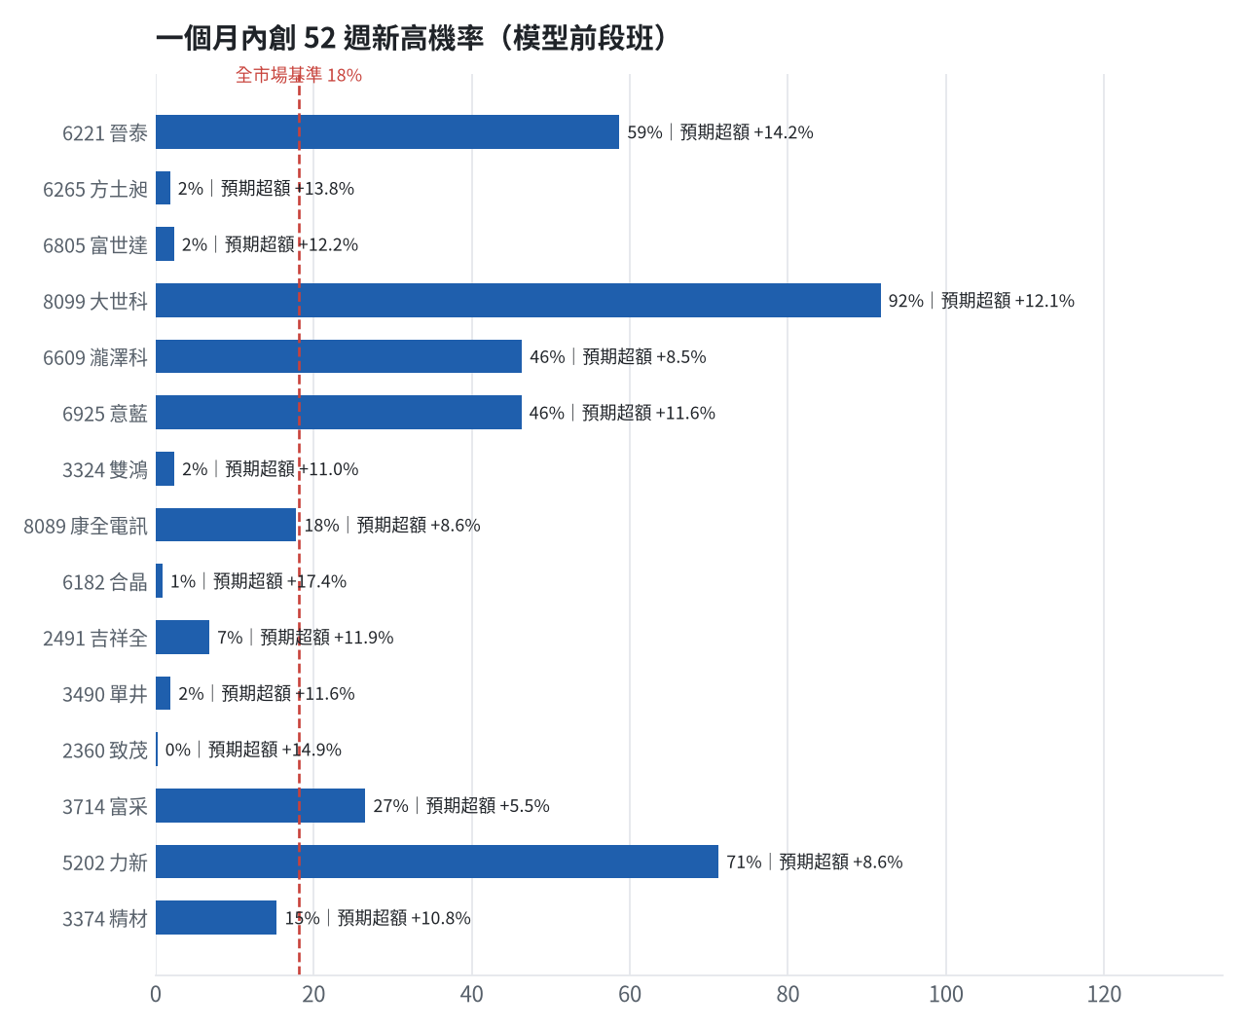
全市場一個月創新高潛力
• 掃描 706 檔上市櫃股票與 ETF
• 全市場基準創新高率 18.1%
• 模型：梯度提升樹，滾動時間外驗證
台股投資競賽 盤前報告 2026-11-09 | 17

Slide 18
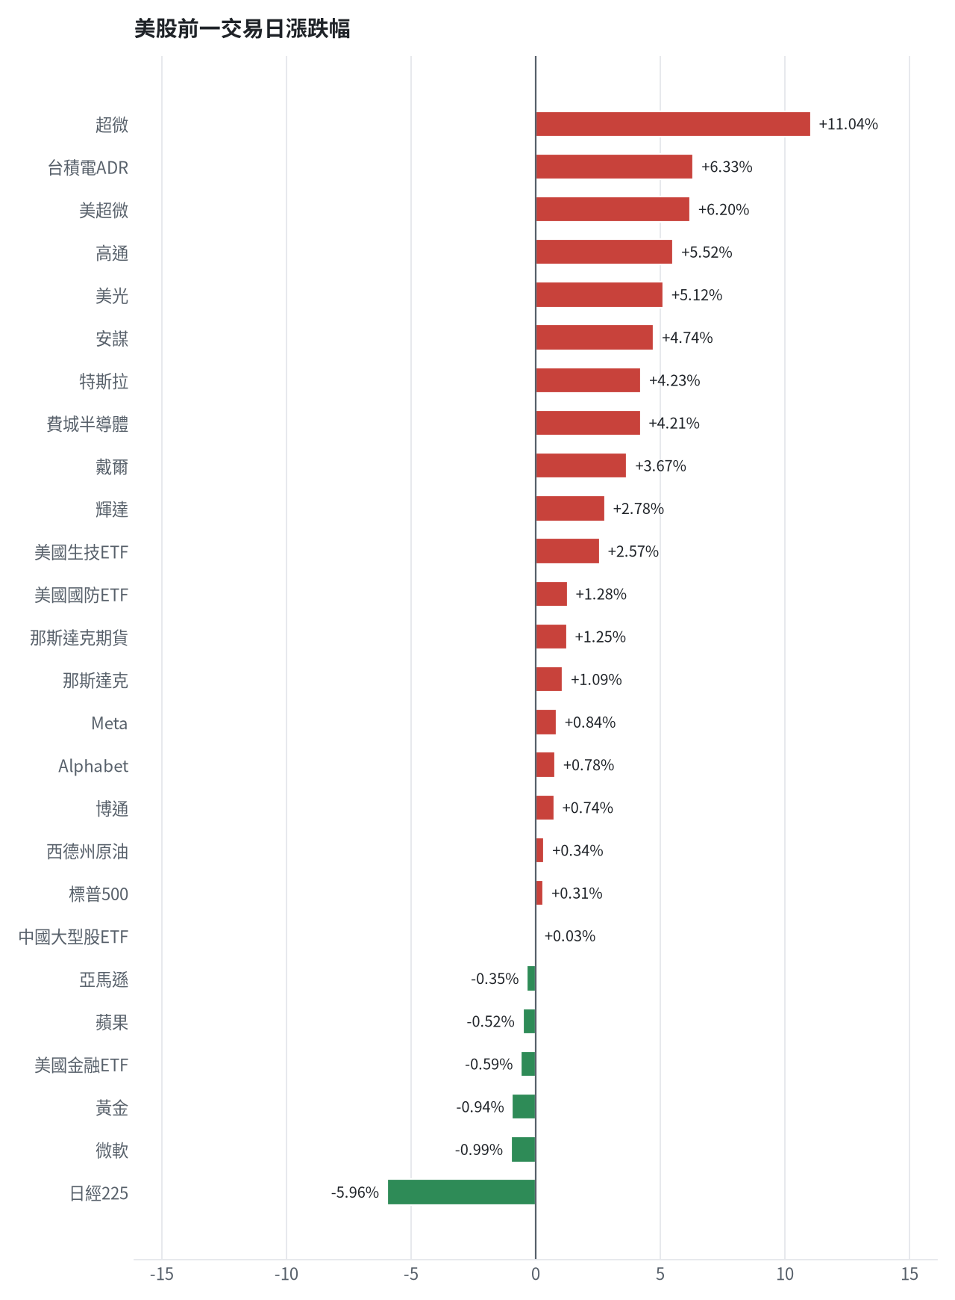
美股隔夜表現
台股投資競賽 盤前報告 2026-11-09 | 18

Slide 19
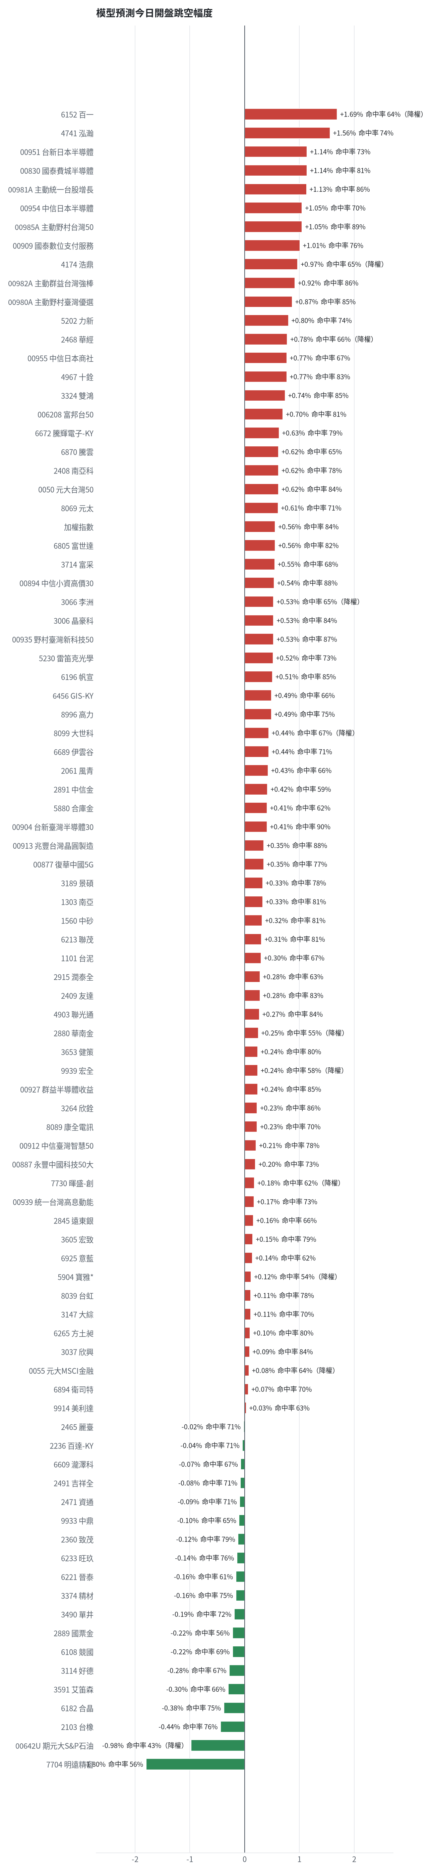
台股開盤預測（美股 → 台股）
• Ridge 迴歸：費半、那指期、台積電 ADR、VIX、匯率、產業對應美股
• 命中率＝樣本外方向命中率
• 低於 55% 或不如基準者降權
台股投資競賽 盤前報告 2026-11-09 | 19

Slide 20
交易建議總表
動作 | 標的 | 數量 | 限價 | 停損 | 金額 | 權重
賣出 | 進攻｜3591 艾笛森 | 20 張+528股 | 21.95 | - | 455,722 | -
賣出 | 穩健｜2889 國票金 | 20 張+208股 | 15.65 | - | 320,297 | -
賣出 | 穩健｜2845 遠東銀 | 18 張+35股 | 12.5 | - | 228,143 | -
賣出 | 穩健｜2915 潤泰全 | 7 張+173股 | 52.8 | - | 383,038 | -
賣出 | 進攻｜3189 景碩 | 1 張+639股 | 664.0 | - | 1,099,769 | -
賣出 | 進攻｜1560 中砂 | 1 張+91股 | 662.0 | - | 729,879 | -
賣出 | 進攻｜6196 帆宣 | 2 張+150股 | 398.0 | - | 865,375 | -
賣出 | 進攻｜6213 聯茂 | 1 張 | 491.0 | - | 496,000 | -
賣出 | 進攻｜2103 台橡 | 3 張 | 22.8 | - | 69,150 | -
賣出 | 穩健｜2360 致茂 | 0 張+8股 | 1190.0 | - | 9,640 | -
賣出 | 進攻｜6182 合晶 | 1 張 | 68.3 | - | 69,000 | -
賣出 | 進攻｜3037 欣興 | 0 張+570股 | 719.0 | - | 414,390 | -
賣出 | 進攻｜3264 欣銓 | 1 張 | 162.5 | - | 164,500 | -
買進 | 進攻｜6221 晉泰 | 16 張 | 37.7 | 33.65 | 603,200 | 8.9%
台股投資競賽 盤前報告 2026-11-09 | 20

Slide 21
賣出 3591 艾笛森｜20 張 + 528 股
賣出原因
• 風險警示：已跌破停損價 25.11（目前 22.2）：依紀律全數出場；單日重挫 -5.73%：先減碼三分之一，確認原因後再決定
為何賣這個股數
• 觸發條件中最嚴重者決定賣出比例：全數出場；限價取最近價 × 0.99（不低於跌停價）以提高成交機率
• 賣出後剩餘 0 股
台股投資競賽 盤前報告 2026-11-09 | 21

Slide 22
賣出 2889 國票金｜20 張 + 208 股
賣出原因
• 虧損補回計畫 → 減碼：分數已低於賣出門檻，先減碼一半降低風險，資金轉往同一籃的高分標的；同時風險警示：距停損價 15.43 只剩 2.7%，先掛好停損單；負面新聞：10月自結獲利月減逾7成；股價偏弱，減碼三分之一；法人近 5 日賣超 6,140 張，籌碼轉弱
為何賣這個股數
• 先賣一半 20,208 股（取整為 20 張又 208 股（共 20,208 股）），保留一半避免賣在低點，若續弱再出清
• 賣出後剩餘 20,208 股
台股投資競賽 盤前報告 2026-11-09 | 22

Slide 23
賣出 2845 遠東銀｜18 張 + 35 股
賣出原因
• 虧損補回計畫 → 減碼：分數已低於賣出門檻，先減碼一半降低風險，資金轉往同一籃的高分標的；同時風險警示：距停損價 12.6 只剩 0.4%，先掛好停損單；負面新聞：公司公告受金管會裁罰案說明；股價偏弱，減碼三分之一；法人近 5 日賣超 9,953 張，籌碼轉弱
為何賣這個股數
• 先賣一半 18,036 股（取整為 18 張又 35 股（共 18,035 股）），保留一半避免賣在低點，若續弱再出清
• 賣出後剩餘 18,036 股
台股投資競賽 盤前報告 2026-11-09 | 23

Slide 24
賣出 2915 潤泰全｜7 張 + 173 股
賣出原因
• 觸發停損：收盤 53.40 元 ≤ 停損價 55.39 元（成本 57.54 元，損益 -7.20%）；同時風險警示：已跌破停損價 55.39（目前 53.4）：依紀律全數出場
為何賣這個股數
• 停損一律全數出場，避免虧損擴大；紀律優先於預測
• 賣出後剩餘 0 股
台股投資競賽 盤前報告 2026-11-09 | 24

Slide 25
賣出 3189 景碩｜1 張 + 639 股
賣出原因
• 觸發停損：收盤 671.00 元 ≤ 停損價 999.00 元（成本 1084.26 元，損益 -38.11%）；同時風險警示：已跌破停損價 999.0（目前 671.0）：依紀律全數出場；負面新聞：大股東申讓3677張股票且被列為注意股；股價偏弱，減碼三分之一；單日重挫 -9.32%：先減碼三分之一，確認原因後再決定
為何賣這個股數
• 停損一律全數出場，避免虧損擴大；紀律優先於預測
• 賣出後剩餘 0 股
台股投資競賽 盤前報告 2026-11-09 | 25

Slide 26
賣出 1560 中砂｜1 張 + 91 股
賣出原因
• 觸發停損：收盤 669.00 元 ≤ 停損價 936.69 元（成本 1017.82 元，損益 -34.27%）；同時風險警示：已跌破停損價 936.69（目前 669.0）：依紀律全數出場；單日重挫 -5.77%：先減碼三分之一，確認原因後再決定
為何賣這個股數
• 停損一律全數出場，避免虧損擴大；紀律優先於預測
• 賣出後剩餘 0 股
台股投資競賽 盤前報告 2026-11-09 | 26

Slide 27
賣出 6196 帆宣｜2 張 + 150 股
賣出原因
• 觸發停損：收盤 402.50 元 ≤ 停損價 599.23 元（成本 634.77 元，損益 -36.59%）；同時風險警示：已跌破停損價 599.23（目前 402.5）：依紀律全數出場；單日重挫 -7.89%：先減碼三分之一，確認原因後再決定；法人近 5 日賣超 951 張，籌碼轉弱
為何賣這個股數
• 停損一律全數出場，避免虧損擴大；紀律優先於預測
• 賣出後剩餘 0 股
台股投資競賽 盤前報告 2026-11-09 | 27

Slide 28
賣出 6213 聯茂｜1 張
賣出原因
• 觸發停損：收盤 496.00 元 ≤ 停損價 639.23 元（成本 727.03 元，損益 -31.78%）；同時風險警示：跌停（496.0，跌停價 496.0）：跌停鎖住時通常賣不出去；若跌停打開，依下列建議賣出；已跌破停損價 639.23（目前 496.0）：依紀律全數出場；負面新聞：被列為注意股且累積5次警告面臨處置；股價偏弱，減碼三分之一；列為處置股（最近十個營業日已有六次，115/11/05～115/11/11）：改為分盤撮合、可能需預收款，流動性變差，減碼三分之一
為何賣這個股數
• 停損一律全數出場，避免虧損擴大；紀律優先於預測
• 賣出後剩餘 0 股
台股投資競賽 盤前報告 2026-11-09 | 28

Slide 29
賣出 2103 台橡｜3 張
賣出原因
• 觸發停損：收盤 23.05 元 ≤ 停損價 27.70 元（成本 29.54 元，損益 -21.98%）；同時風險警示：跌停（23.05，跌停價 23.05）：跌停鎖住時通常賣不出去；若跌停打開，依下列建議賣出；已跌破停損價 27.7（目前 23.05）：依紀律全數出場；法人近 5 日賣超 7,427 張，籌碼轉弱
為何賣這個股數
• 停損一律全數出場，避免虧損擴大；紀律優先於預測
• 賣出後剩餘 0 股
台股投資競賽 盤前報告 2026-11-09 | 29

Slide 30
賣出 2360 致茂｜0 張 + 8 股
賣出原因
• 觸發停損：收盤 1205.00 元 ≤ 停損價 2069.91 元（成本 2365.62 元，損益 -49.06%）；同時風險警示：跌停（1205.0，跌停價 1205.0）：跌停鎖住時通常賣不出去；若跌停打開，依下列建議賣出；已跌破停損價 2069.91（目前 1205.0）：依紀律全數出場；列為處置股（連續三次，115/11/09～115/11/13）：改為分盤撮合、可能需預收款，流動性變差，減碼三分之一
為何賣這個股數
• 停損一律全數出場，避免虧損擴大；紀律優先於預測
• 賣出後剩餘 0 股
台股投資競賽 盤前報告 2026-11-09 | 30

Slide 31
賣出 6182 合晶｜1 張
賣出原因
• 觸發停損：收盤 69.00 元 ≤ 停損價 97.31 元（成本 115.67 元，損益 -40.34%）；同時風險警示：已跌破停損價 97.31（目前 69.0）：依紀律全數出場；單日重挫 -7.63%：先減碼三分之一，確認原因後再決定
為何賣這個股數
• 停損一律全數出場，避免虧損擴大；紀律優先於預測
• 賣出後剩餘 0 股
台股投資競賽 盤前報告 2026-11-09 | 31

Slide 32
賣出 3037 欣興｜0 張 + 570 股
賣出原因
• 觸發停損：收盤 727.00 元 ≤ 停損價 1046.11 元（成本 1181.68 元，損益 -38.48%）；同時風險警示：已跌破停損價 1046.11（目前 727.0）：依紀律全數出場；單日重挫 -9.13%：先減碼三分之一，確認原因後再決定；法人近 5 日賣超 17,000 張，籌碼轉弱
為何賣這個股數
• 停損一律全數出場，避免虧損擴大；紀律優先於預測
• 賣出後剩餘 0 股
台股投資競賽 盤前報告 2026-11-09 | 32

Slide 33
賣出 3264 欣銓｜1 張
賣出原因
• 觸發停損：收盤 164.50 元 ≤ 停損價 229.24 元（成本 265.38 元，損益 -38.01%）；同時風險警示：已跌破停損價 229.24（目前 164.5）：依紀律全數出場；單日重挫 -8.36%：先減碼三分之一，確認原因後再決定；法人近 5 日賣超 5,592 張，籌碼轉弱
為何賣這個股數
• 停損一律全數出場，避免虧損擴大；紀律優先於預測
• 賣出後剩餘 0 股
台股投資競賽 盤前報告 2026-11-09 | 33

Slide 34
買進【進攻籃】6221 晉泰｜16 張｜限價 37.7
• 綜合分數達 +0.63 且月營收年增 +47.3%，選入進攻籃買進 16 張（16,000 股）。限價 37.7 元進場，停損價設於 33.65 元。
為何選擇這檔
【進攻籃】綜合分數 +0.63 達門檻（+0.30）；一個月模型預期超額報酬排名全市場前 6%、創新高機率 58.7%
• 一個月模型：創 52 週新高機率 58.7%（全市場基準 18.1%，排名前 2%），預期超額報酬 +14.18%（排名前 6%）
• 距 52 週高點 -15.8%（52 週高 44.6，現價 37.55）
• 動能：近 20 日 +21.9%、近 60 日 +81.4%，相對大盤 20 日 +42.2%、60 日 +91.6%
為何是這個股數
• 籃子配置：進攻籃佔目標持股 45% → 目標金額 2,735,789 元（已持有 551,177 元）
• 風險預算：總資產 6,755,035 元 × 每筆風險 0.8% × 信心係數 1.29（由綜合分數 +0.63 換算）= 69,509 元
• 停損距離：取 2×ATR14 = 8.04 與距 10 日低點 33.90 的距離 3.80 之較大者，但不超過進場價 10%（3.77） = 4.02 元（進場 37.70 → 停損 33.65 元，10.7%）
• 風險法可買股數 = 69,509 ÷ 4.02 = 17,285 股
• 進攻籃合計超過籃子上限，等比例下修 926 股
• 受可用資金限制，實際買 16,000 股
• 進場價：限價 = 預測開盤價 37.49 × (1 + 0.5%) = 37.7，提高成交機率
• 取整後：16 張（16,000 股），金額約 603,200 元，佔總資產 8.9%
• 零股 358 股只有 13,497 元，低於 14,035 元會被最低手續費 20 元拉高費率（約 0.15%），所以不買零股
多買／少買原因
【多買】綜合分數 +0.63 高，信心係數 1.29 ≥ 1 放大部位
【多買】月營收年增 +47.3%，基本面支撐
【少買】日均波動（ATR）10.7%，波動大 → 停損距離遠 → 股數少
【少買】一個月內創新高機率 58.7%，勝率普通故保守配置
出場計畫（賣出條件與張數）
• 一個月目標：突破 52 週高點 44.6 元（距現價 15.8%）即確認創新高，續抱讓獲利奔跑
• 停損：收盤跌破 33.65 元全數賣出 16 張（16,000 股）
• 訊號轉弱（綜合分數 ≤ -0.30）先減碼一半
台股投資競賽 盤前報告 2026-11-09 | 34

Slide 35
買進【進攻籃】6265 方土昶｜17 張 + 848 股｜限價 36.75
• 綜合分數達 +0.63 且月營收爆發年增 +509.8%，選入進攻籃買進 17 張又 848 股。限價 36.75 元進場，停損價設於 33.05 元。
為何選擇這檔
【進攻籃】綜合分數 +0.63 達門檻（+0.30）；一個月模型預期超額報酬排名全市場前 7%、創新高機率 1.8%
• 一個月模型：創 52 週新高機率 1.8%（全市場基準 18.1%，排名前 32%），預期超額報酬 +13.83%（排名前 7%）
• 距 52 週高點 -46.9%（52 週高 68.7，現價 36.5）
• 動能：近 20 日 -25.0%、近 60 日 -34.1%，相對大盤 20 日 -4.7%、60 日 -23.9%
為何是這個股數
• 籃子配置：進攻籃佔目標持股 45% → 目標金額 2,735,789 元（已持有 551,177 元）
• 風險預算：總資產 6,755,035 元 × 每筆風險 0.8% × 信心係數 1.28（由綜合分數 +0.63 換算）= 69,307 元
• 停損距離：取 2×ATR14 = 4.24 與距 10 日低點 34.60 的距離 2.15 之較大者，但不超過進場價 10%（3.68） = 3.68 元（進場 36.75 → 停損 33.05 元，10.0%）
• 風險法可買股數 = 69,307 ÷ 3.68 = 18,859 股
• 進攻籃合計超過籃子上限，等比例下修 1,010 股
• 進場價：限價 = 預測開盤價 36.54 × (1 + 0.5%) = 36.75，提高成交機率
• 取整後：17 張又 848 股（共 17,848 股），金額約 655,914 元，佔總資產 9.7%
多買／少買原因
【多買】綜合分數 +0.63 高，信心係數 1.28 ≥ 1 放大部位
【多買】月營收年增 +509.8%，基本面支撐
【少買】日均波動（ATR）5.8%，波動大 → 停損距離遠 → 股數少
【少買】一個月內創新高機率 1.8%，勝率普通故保守配置
出場計畫（賣出條件與張數）
• 一個月目標：突破 52 週高點 68.7 元（距現價 46.9%）即確認創新高，續抱讓獲利奔跑
• 停損：收盤跌破 33.05 元全數賣出 17 張又 848 股（共 17,848 股）
• 訊號轉弱（綜合分數 ≤ -0.30）先減碼一半
台股投資競賽 盤前報告 2026-11-09 | 35

Slide 36
買進【進攻籃】6805 富世達｜0 張 + 338 股｜限價 1710.0
• 綜合分數達 +0.62 且法人連續買超 9 日，選入進攻籃買進 338 股零股。限價 1710.0 元進場，停損價設於 1515.0 元。
為何選擇這檔
【進攻籃】綜合分數 +0.62 達門檻（+0.30）；一個月模型預期超額報酬排名全市場前 9%、創新高機率 2.3%
• 一個月模型：創 52 週新高機率 2.3%（全市場基準 18.1%，排名前 29%），預期超額報酬 +12.17%（排名前 9%）
• 距 52 週高點 -38.6%（52 週高 2750.0，現價 1690.0）
• 動能：近 20 日 -30.0%、近 60 日 +1.2%，相對大盤 20 日 -9.7%、60 日 +11.4%
為何是這個股數
• 籃子配置：進攻籃佔目標持股 45% → 目標金額 2,735,789 元（已持有 551,177 元）
• 風險預算：總資產 6,755,035 元 × 每筆風險 0.8% × 信心係數 1.27（由綜合分數 +0.62 換算）= 68,631 元
• 停損距離：取 2×ATR14 = 383.57 與距 10 日低點 1690.00 的距離 20.00 之較大者，但不超過進場價 10%（171.00） = 191.79 元（進場 1710.00 → 停損 1515.00 元，11.2%）
• 風險法可買股數 = 68,631 ÷ 191.79 = 358 股
• 進攻籃合計超過籃子上限，等比例下修 19 股
• 進場價：限價 = 預測開盤價 1699.4 × (1 + 0.5%) = 1710.0，提高成交機率
• 取整後：338 股（零股），金額約 577,980 元，佔總資產 8.6%
多買／少買原因
【多買】綜合分數 +0.62 高，信心係數 1.27 ≥ 1 放大部位
【多買】法人連續買超 9 日，籌碼穩定
【多買】月營收年增 +26.5%，基本面支撐
【少買】日均波動（ATR）11.3%，波動大 → 停損距離遠 → 股數少
【少買】一個月內創新高機率 2.3%，勝率普通故保守配置
出場計畫（賣出條件與張數）
• 一個月目標：突破 52 週高點 2750.0 元（距現價 38.6%）即確認創新高，續抱讓獲利奔跑
• 停損：收盤跌破 1515.00 元全數賣出 338 股（零股）
• 訊號轉弱（綜合分數 ≤ -0.30）先減碼一半
台股投資競賽 盤前報告 2026-11-09 | 36

Slide 37
買進【進攻籃】6609 瀧澤科｜14 張 + 877 股｜限價 42.8
• 綜合分數達 +0.60 且月營收年增 +112.7%，選入進攻籃買進 14 張又 877 股。模型預測開高回落，限價 42.8 元掛單，停損設於 38.5 元。
為何選擇這檔
【進攻籃】綜合分數 +0.60 達門檻（+0.30）；一個月模型預期超額報酬排名全市場前 26%、創新高機率 46.4%
• 一個月模型：創 52 週新高機率 46.4%（全市場基準 18.1%，排名前 3%），預期超額報酬 +8.46%（排名前 26%）
• 距 52 週高點 -13.8%（52 週高 50.0，現價 43.1）
• 動能：近 20 日 +10.2%、近 60 日 +11.4%，相對大盤 20 日 +30.5%、60 日 +21.6%
為何是這個股數
• 籃子配置：進攻籃佔目標持股 45% → 目標金額 2,735,789 元（已持有 551,177 元）
• 風險預算：總資產 6,755,035 元 × 每筆風險 0.8% × 信心係數 1.25（由綜合分數 +0.60 換算）= 67,280 元
• 停損距離：取 2×ATR14 = 6.76 與距 10 日低點 40.15 的距離 2.65 之較大者，但不超過進場價 10%（4.28） = 4.28 元（進場 42.80 → 停損 38.50 元，10.0%）
• 風險法可買股數 = 67,280 ÷ 4.28 = 15,720 股
• 進攻籃合計超過籃子上限，等比例下修 842 股
• 進場價：模型預測開高回落，限價設於預測開盤價 43.07 × (1 -0.52%) = 42.8，不追高
• 取整後：14 張又 877 股（共 14,877 股），金額約 636,736 元，佔總資產 9.4%
多買／少買原因
【多買】綜合分數 +0.60 高，信心係數 1.25 ≥ 1 放大部位
【多買】月營收年增 +112.7%，基本面支撐
【少買】日均波動（ATR）7.8%，波動大 → 停損距離遠 → 股數少
【少買】一個月內創新高機率 46.4%，勝率普通故保守配置
出場計畫（賣出條件與張數）
• 一個月目標：突破 52 週高點 50.0 元（距現價 13.8%）即確認創新高，續抱讓獲利奔跑
• 停損：收盤跌破 38.50 元全數賣出 14 張又 877 股（共 14,877 股）
• 訊號轉弱（綜合分數 ≤ -0.30）先減碼一半
台股投資競賽 盤前報告 2026-11-09 | 37

Slide 38
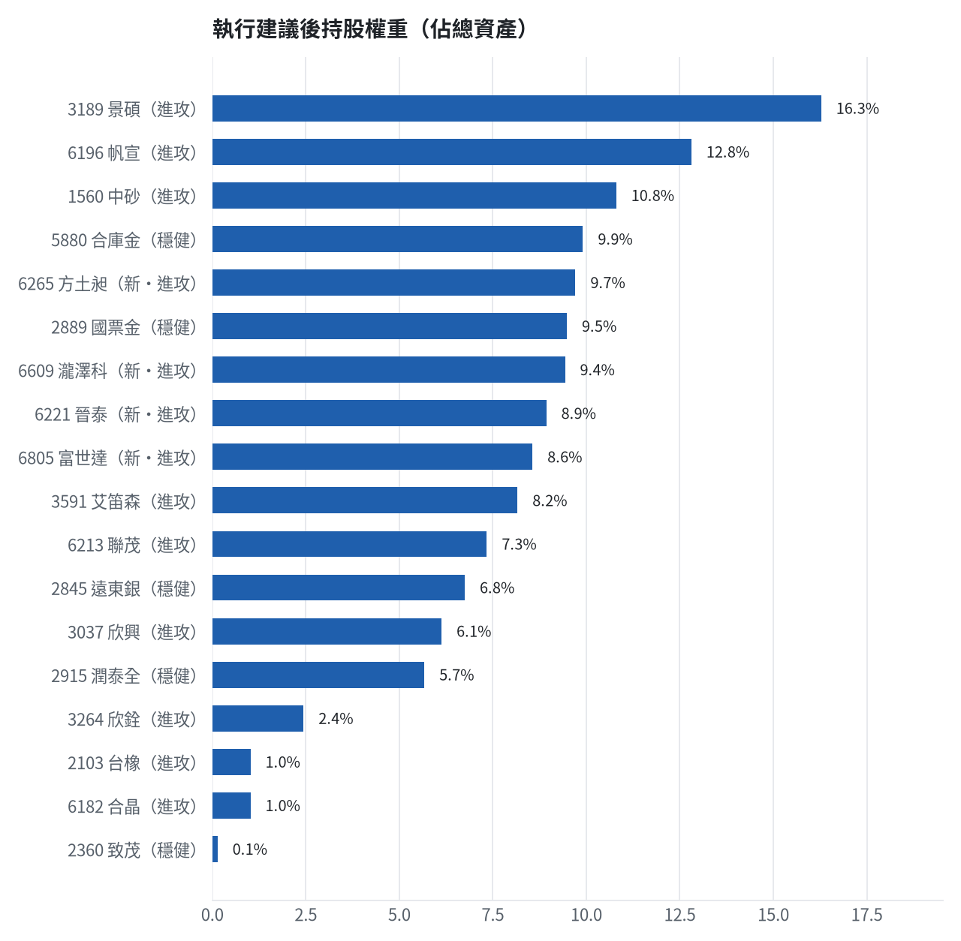
執行後持股配置
• 期貨戶轉入證券戶：675,300 元
台股投資競賽 盤前報告 2026-11-09 | 38

Slide 39
競賽規則檢查
項目 | 結果 | 說明
禁止交易權證 | 通過 | 無權證標的
目前持股率 ≥ 70% | 通過 | 目前 98.0%（每日收盤檢查，未達扣報酬率 0.2%）
執行建議後持股率 ≥ 70% | 未通過 | 預估 56.9%（目標 90%）；注意只算實際成交，掛單未成交不算
交易過的標的 ≥ 5（每日收盤追蹤） | 通過 | 已成交 15 檔＋本次建議 = 19 檔；執行後持有 7 檔（未達每次扣報酬率 0.2%）
總交易筆數 ≥ 10 | 通過 | 累計 90 筆＋本次建議 17 筆 = 107 筆；剩餘 15 個交易日
融資借款在自訂上限內 | 通過 | 融資借款 0 元 / 上限 2,026,510 元（總資產 30%）
累積報酬為正（才列入排名） | 注意 | 目前累積報酬 -32.45%
台股投資競賽 盤前報告 2026-11-09 | 39

Slide 40
模型健康度與調整 Agent
指標 | 樣本 | 表現
大盤隔夜跳空命中率 | 37 | 83.8%
個股隔夜跳空命中率 | 1600 | 72.2%
一個月推薦實際超額報酬 | 1317 | +1.31%
一個月推薦實際創新高比例 | 1317 | 46.8%
回測：前 20 名創新高率 / 基準 | 4 | 87.1% / 29.9%
回測：前 20 名月超額報酬 | 4 | +6.46%
• 目前未偵測到重大失誤，參數維持不變
台股投資競賽 盤前報告 2026-11-09 | 40

Slide 41
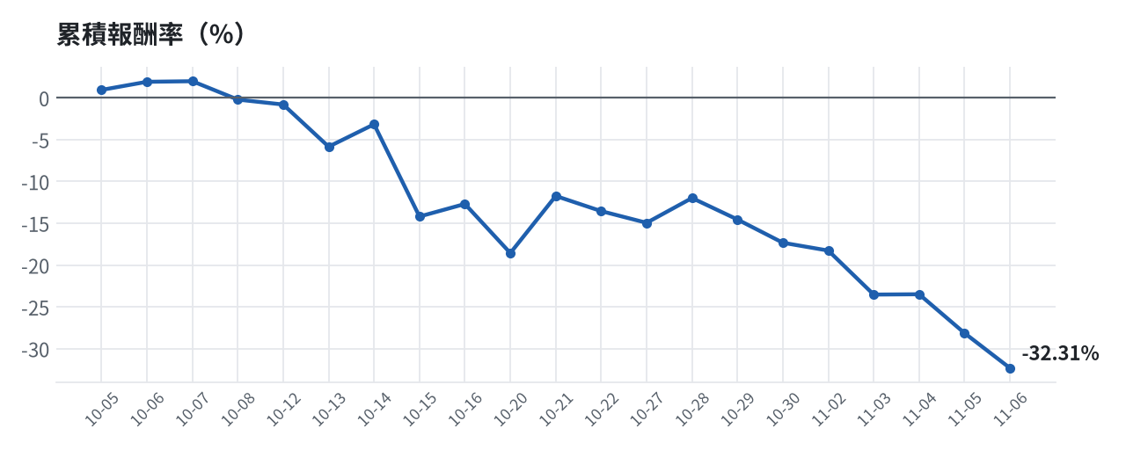
累積報酬走勢
台股投資競賽 盤前報告 2026-11-09 | 41

